Slide 1

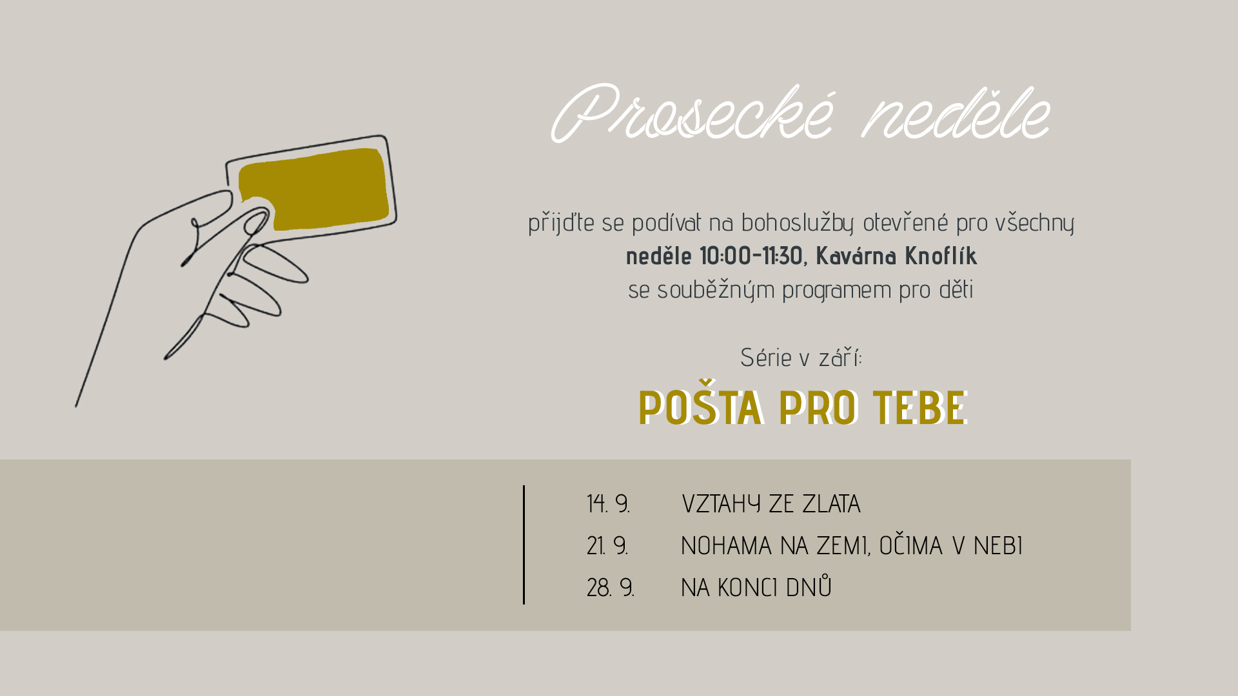


Slide 2
Bible, kniha Skutků 15,36 – 18,5

Slide 3
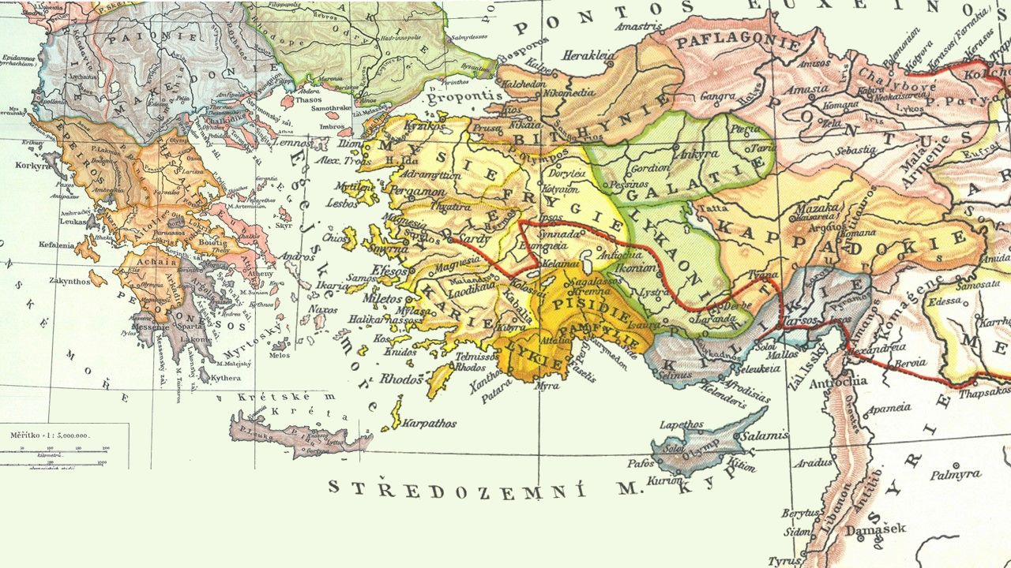
Neapol / Filipy
Troada
Lystra
Antiochie

Slide 4
Neapol / Filipy
Tesalonika
Beroa
Troada
Korint
Athény
Bible, 1. dopis Tesalonickým 1,1–2,11
49–51 n. l.

Slide 5
Bible, 1. dopis Tesalonickým 1,1 – 2,11
Jakou roli hraje ve tvých vztazích s druhými lidmi evangelium? (Co takhle alfa?) (1Te 1,4+8; 2,2+8)
Máš o lidi kolem zájem? Přeješ jim dobré? Jak se to projevuje? (1Te 2,7+8)
Povídáš si s druhými o tom, co jsi s Bohem zažil? (Co /mini/skupinka?) (1Te 1,8–9)
Jsi ochotný druhého věřícího povzbudit i napomenout, kdyby to bylo potřeba? (1Te 2,4+11)

